Slide 1

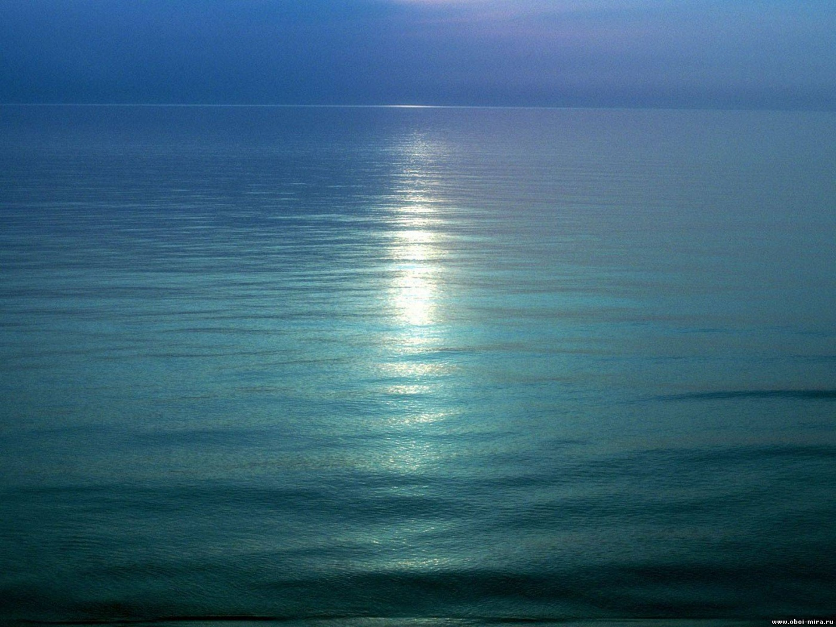
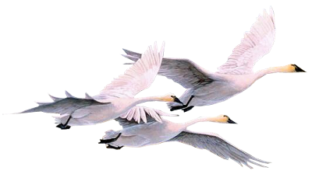

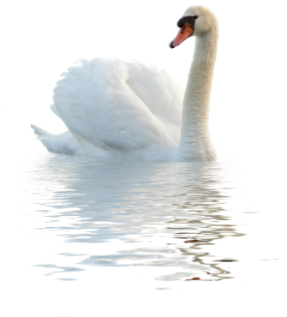
Презентация
к конспекту ОД по речевому развитию
« Пересказ рассказа Л.Н. Толстого «Лебеди»
в старшей группе детей с ЗПР
Воспитатель: Кириллова Тамара Николаевна
МБДОУ «Детский сад комбинированного вида №3»
г. Данков

Slide 2
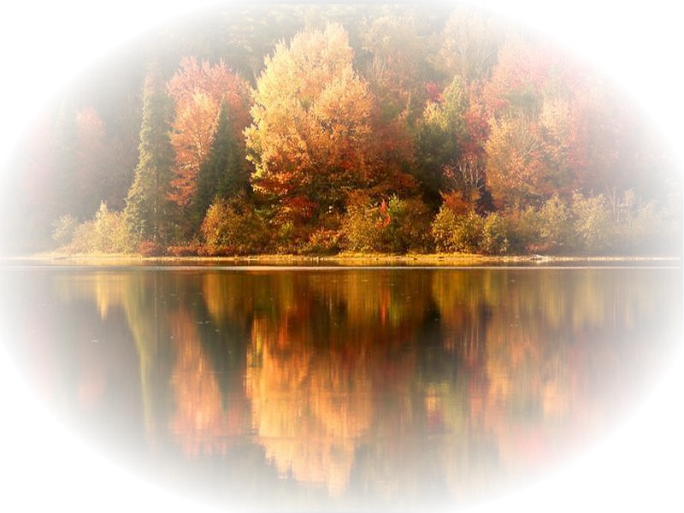
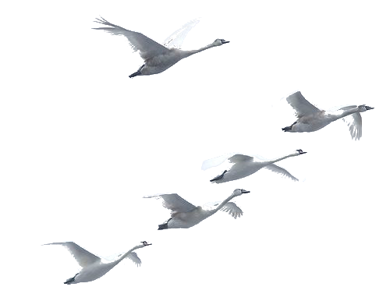
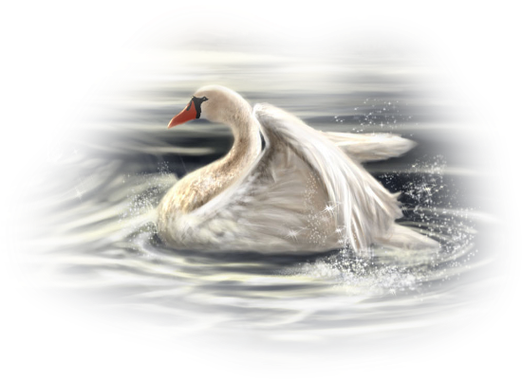
Цель:
Учить связно, последовательно и выразительно пересказывать небольшой рассказ.
2. Использовать один из методических приёмов обучения пересказу: упражнение - индивидуальные и хоровые повторения фраз.

Slide 3

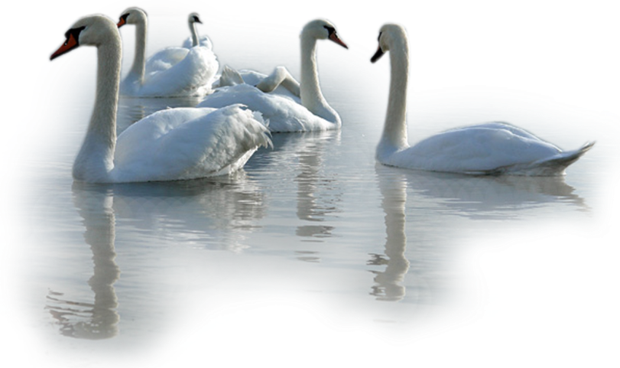

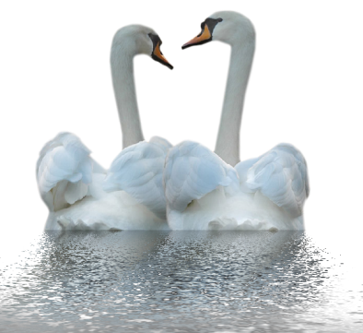
Вступительное слово воспитателя
В начале осени птицы собираются в стаи, потому что подошло время осенних перелётов. Наш разговор пойдёт сегодня о лебедях, красивых и крупных водоплавающих птицах, которые осенью тоже летят в тёплые края. Зимуют лебеди на побережье тёплых море и незамерзающих водоёмов.
Я прочитаю вам рассказ Л.Н. Толстого «Лебеди». Вы узнаете, как нелегко добираться птицам до тёплых краёв.

Slide 4
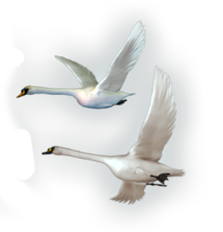

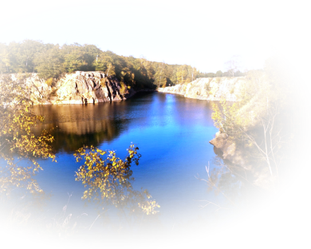
Чтение рассказа Л.Н. Толстого «Лебеди»
Лебеди стадом летели из холодной стороны в тёплые земли. Они летели через море. Они летели день и ночь, и другой день и другую ночь они, не отдыхая, летели над водою.

Slide 5
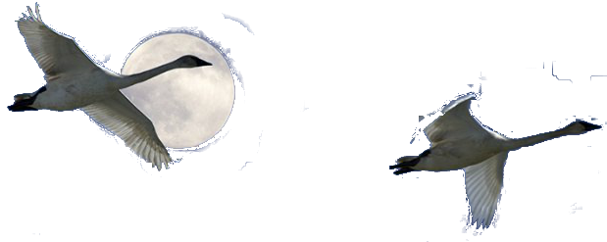
На небе был полный месяц, и лебеди далеко внизу под собой видели синеющую воду. Все лебеди уморились, махая крыльями; но они не останавливались и летели дальше. Впереди летели старые, сильные лебеди, сзади летели те, которые были моложе и слабее.

Slide 6
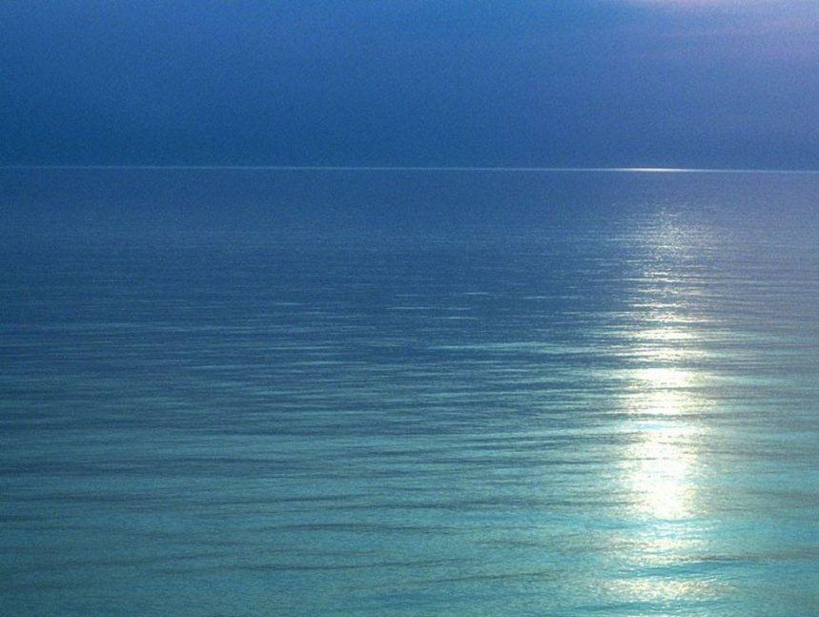
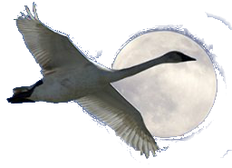
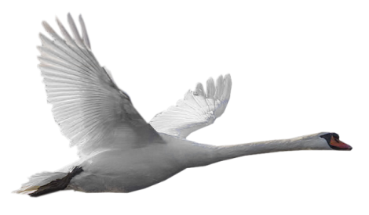
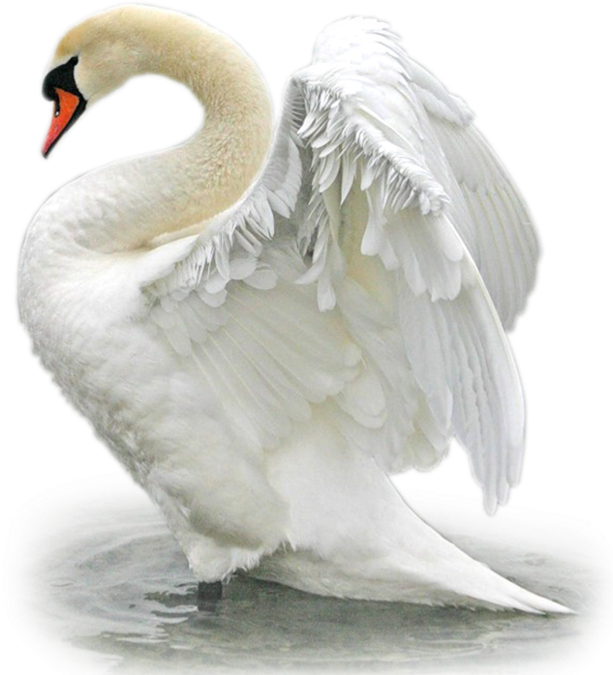
Один молодой лебедь летел позади всех. Силы его ослабели. Он взмахнул крыльями и не мог лететь дальше. Тогда он, распустив крылья, пошёл книзу. Он ближе и ближе спустился к воде; а товарищи его дальше и дальше белелись в месячном свете.

Slide 7
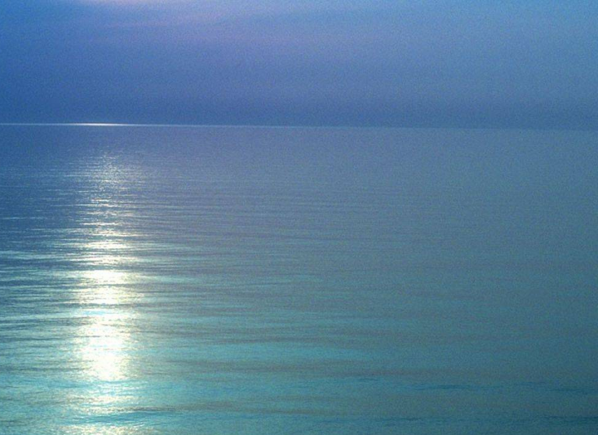
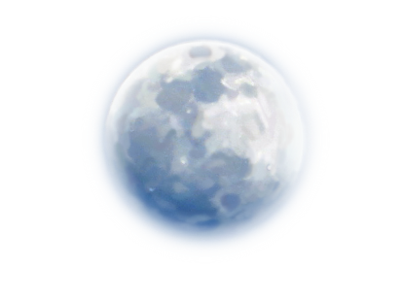
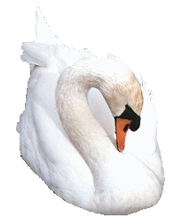
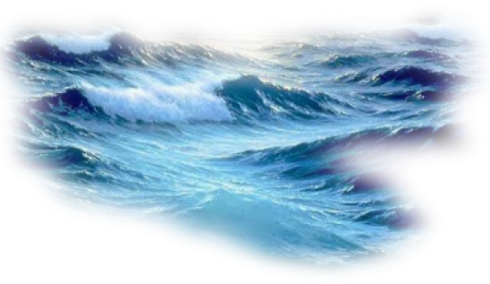
Лебедь спустился на воду и сложил крылья. Море всколыхнулось под ним и покачало его. Стадо лебедей чуть виднелось белой чертой на светлом небе. И чуть слышно было в тишине, как звенели их крылья.
Когда они совсем скрылись из вида, лебедь загнул назад шею и закрыл глаза. Он не шевелился, и только море, поднимаясь и опускаясь широкой полосой, поднимало и опускало его.

Slide 8
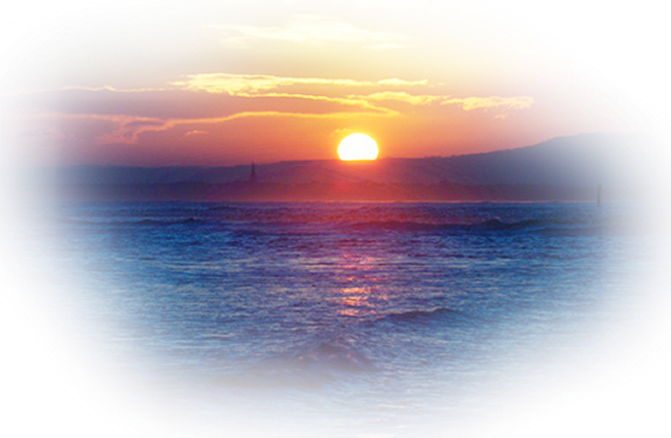
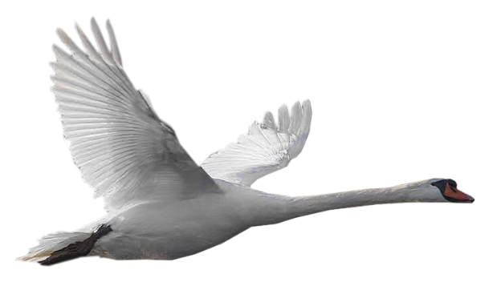
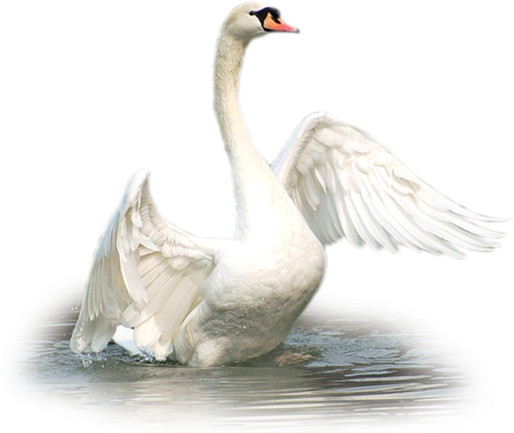
Перед зарёй лёгкий ветерок стал колыхать море. И вода плескала в белую грудь лебедя. Лебедь открыл глаза. На востоке краснела заря, и месяц и звёзды стали бледнее. Лебедь вздохнул, вытянул шею и взмахнул крыльями, приподнялся и полетел, цепляя крыльями по воде. Он поднимался выше и выше и полетел один над тёмными всколыхавшимися волнами.

Slide 9
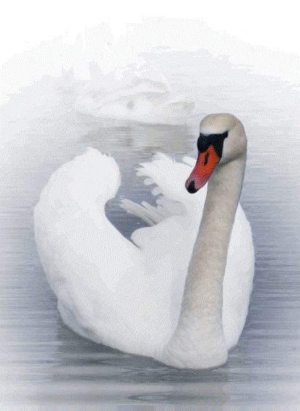

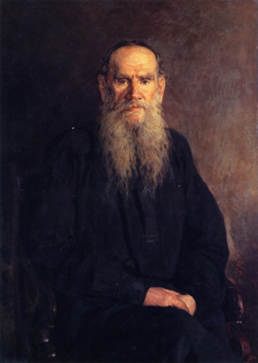

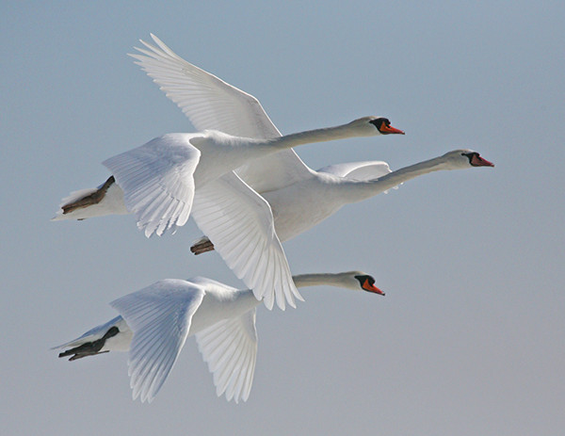
Беседа по содержанию рассказа и форме прочитанного произведения (анализ рассказа)
- Что я прочла: рассказ, сказку, стихотворение? (Это рассказ).
Рассказ
- Кто главный герой рассказа?
(Молодой лебедь).
О чём говорится в этом рассказе?
(О перелёте лебедей из холодной стороны в тёплые земли).
- Сколько дней и ночей находились в пути лебеди?
(День и ночь, и другой день и другую ночь они летели, не отдыхая).

Slide 10
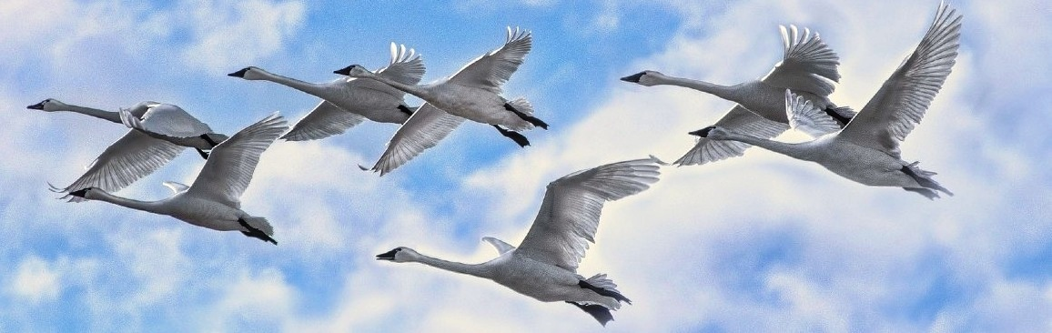
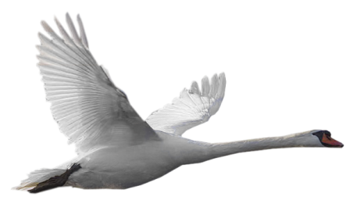
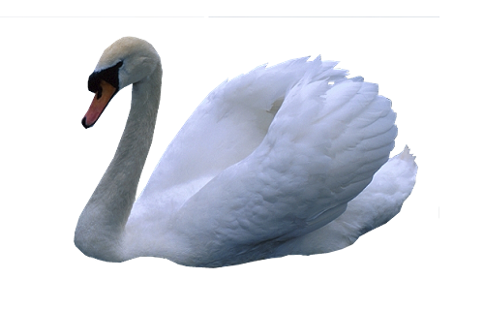
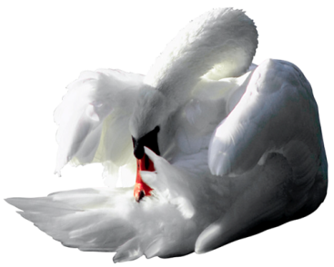
Беседа по содержанию рассказа и форме прочитанного произведения (анализ рассказа)
- В каком порядке летели лебеди?
(Впереди летели старые, сильные лебеди, сзади летели те, которые были моложе и слабее).
Кто летел позади всех?
(Один молодой лебедь летел позади всех).
- Почему он летел позади всех?
(Он устал).
- Что он сделал, когда силы покинули его? (Опустился на воду).
Скажите, что сделал лебедь, когда очутился в воде?
(Сложил крылья, загнул назад шею и закрыл глаза).

Slide 11
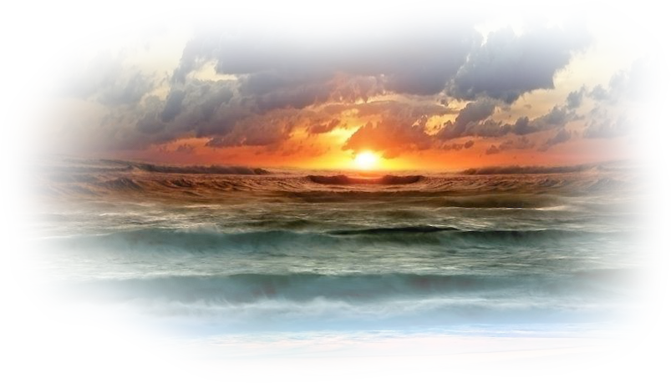
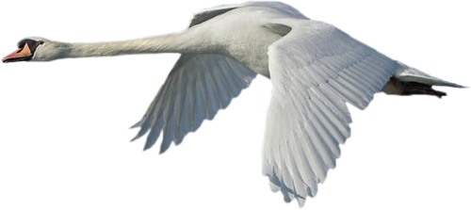
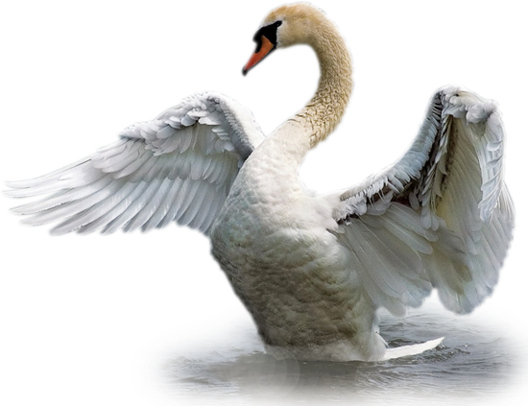
Беседа по содержанию рассказа и форме прочитанного произведения (анализ рассказа)
- Стадо лебедей продолжило свой путь или тоже опустилось на воду?
( Стадо лебедей полетело дальше).
- Что сделал лебедь перед зарёй?
(Вытянул шею, взмахнул крыльями и полетел).

Slide 12
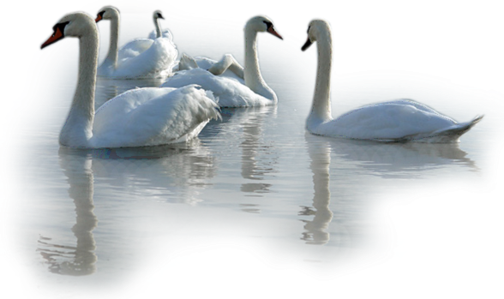
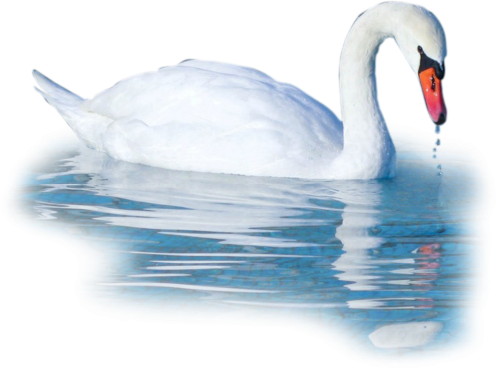
Упражнение «Проговори вместе со мной фразу»
Индивидуальные и хоровые повторения фраз
Лебеди стадом летели из холодной стороны в тёплые земли.
Они летели через море.
Лебеди летели день и ночь, и другой день и другую ночь, не отдыхая.
Впереди летели старые, сильные лебеди, сзади летели те, которые были моложе и слабее.
Один молодой лебедь летел позади всех.
Он взмахнул крыльями и не мог лететь дальше.
Лебедь опустился на воду.
Он сложил крылья, загнул шею и закрыл глаза.
Перед зарёй молодой лебедь вытянул шею, взмахнул крыльями и полетел.

Slide 13
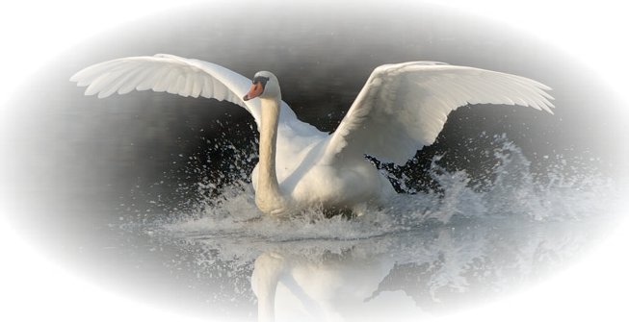

Пересказ произведения детьми
а). Так как текс сложен, к пересказу сначала вызвать детей с более развитой речью.
б). Разделив текст рассказа на 3 части, вызвать к пересказу трёх более слабых детей.
Первая часть. Стадо лебедей летит в тёплые края.
Вторая часть. Молодой лебедь устал.
Третья часть. Перед зарёй лебедь взмахнул крыльями и полетел.
в). После пересказов привлекать детей к оценке рассказов товарищей.

Slide 14
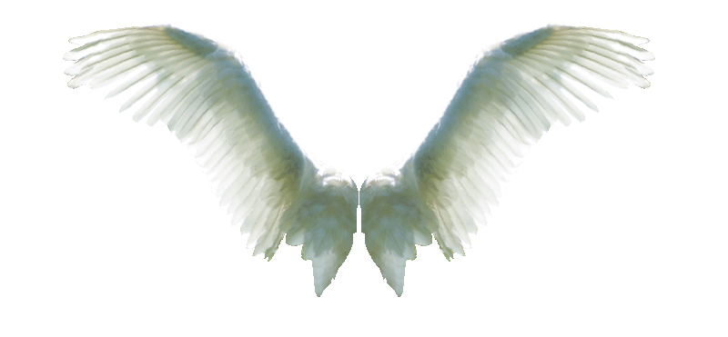
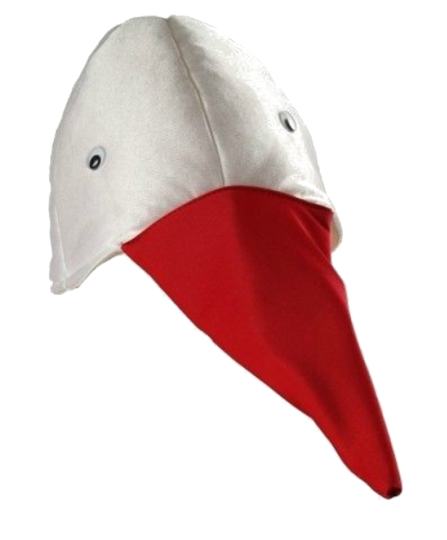
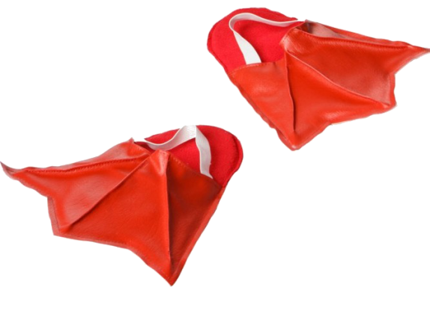
Игра-драматизация текста рассказа
Приглашаю вас в игру-драматизацию текста рассказа «Лебеди». Наденьте шапочки и превратитесь в прекрасных лебедей, совершающих трудный перелёт. Впереди стада полетят сильные лебеди, сзади – моложе и слабее, а самым последним – молодой лебедь. Летит наше стадо лебедей день и ночь, и другой день и другую ночь, не отдыхая, над водою. Устал молодой лебедь и опустился на воду. А лебеди продолжили свой полёт.
Утром, отдохнувший лебедь, вытянул шею, взмахнул крыльями и полетел.

Slide 15
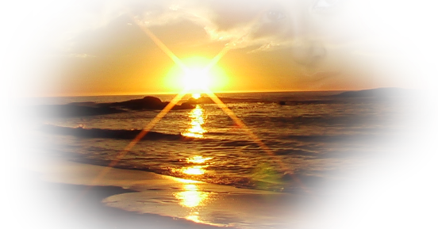

Итог:
- Какое впечатление у вас осталось от рассказа «Лебеди»?
- Какие чувства вы испытывали к молодому лебедю?
Я рада слышать ваши ответы, свидетельствующие о сочувствии и переживании за судьбу молодого лебедя. На ваш вопрос: «Догонит ли лебедь своё стадо?» мне бы хотелось сказать, что догонит. Давайте вместе надеяться, что догонит, что уставшие лебеди тоже где-то отдыхали, поэтому молодому лебедю удалось их догнать. А может он присоединился к другому стаду лебедей?

